Slide 1

2.1 随机变量及其分布函数
概率论是从数量上来研究随机现象内在规律性的，为了更方便有力的研究随机现象，就要用数学分析的方法来研究， 因此为了便于数学上的推导和计算，就需将任意的随机事件数量化．由此产生了随机变量的概念．

Slide 2

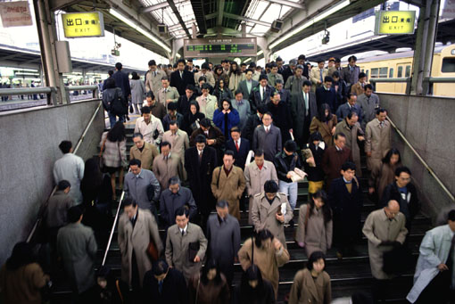



1、有些试验结果本身与数值有关（本身就是一个数）.
例如，掷一颗骰子面上出现的点数；
每天从某火车站下火车的人数；
昆虫的产卵数；
七月份某地区的最高温度；

Slide 3


2、在有些试验中，试验结果看来与数值无关，但我们可以引进一个变量来表示它的各种结果.也就是说，把试验结果数值化.
正如裁判员在运动场上不叫运动员的名字而叫号码一样，二者建立了一种对应关系.

Slide 4
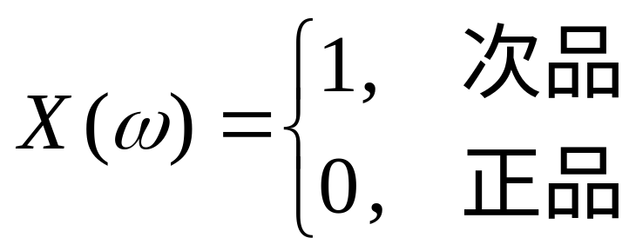
实例1 检测一件产品可能出现的两个结果 ,
也可以用一个离散变量来描述
实例2 电脑寿命可用一个连续变量 T 来描述.

Slide 5


这种对应关系在数学上理解为定义了一种实值函数.
.
X( )
R
这种实值函数与在高等数学中大家接触到的函数一样吗？

Slide 6
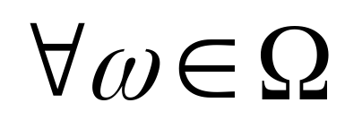
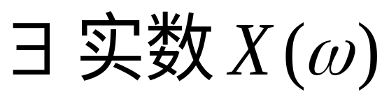
2.1.1 随机变量 ( random variable )
定义
设  是试验E的样本空间, 若
按一定法则
则称 X ( ω) 为  上的 随机变量
简记 r.v. X .
r.v.一般用大写字母 X, Y , Z , 
或小写希腊字母 , ,  表示.

Slide 7
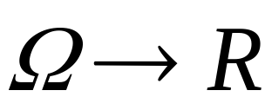
随机变量 是
上的映射.
说明
(1)随机变量与普通的函数不同
随机变量是一个函数 , 但它与普通的函数有着本质的差别 ,普通函数是定义在实数轴上的,而随机变量是定义在样本空间上的 (样本空间的元素不一定是实数).
(2)随机变量的取值具有一定的概率规律
随机变量随着试验的结果不同而取不同的值, 由于试验的各个结果的出现具有一定的概率, 因此随机变量的取值也有一定的概率规律.

Slide 8
(3)随机变量与随机事件的关系
随机事件包容在随机变量这个范围更广的概念之内.或者说 : 随机事件是从静态的观点来研究随机现象,而随机变量则是从动态的观点来研究随机现象.

Slide 9
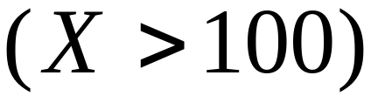
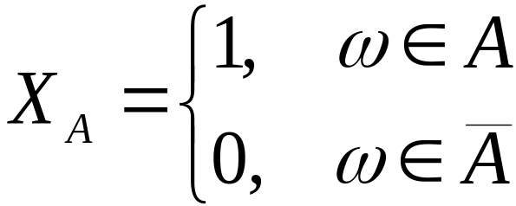
(4) 引入r.v.后, 可用r.v.的等式或不等式表达随机事件, 例如
—— 表示 “某天9:00 ~ 10:00
接到电话次数超过100次” 这一事件
(5) r.v.的函数一般也是r.v.
(6) 可根据随机事件定义r.v.
设 A 为随机事件，则称
为事件A 的示性变量

Slide 10
(7) 在同一个样本空间可以同时定义多个
r.v., 例如
 = {儿童的发育情况  }
X() — 身高,
Y() — 体重,
Z() — 头围.
各 r.v.之间可能有一定的关系, 也可能没有关系—— 即 相互独立

Slide 11
离散型
r.v. 分类
非离散型
其中一种重要的类型为
连续性 r.v.
任何随机现象可
被 r.v.描述
引入 r.v.
重要意义
借助微积分方法
将讨论进行到底

Slide 12
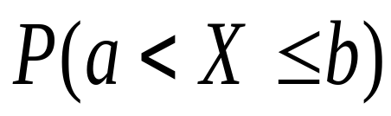
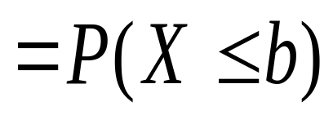
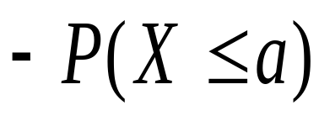
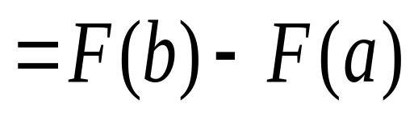
2.1.2 随机变量的分布函数
定义
设 X 为 r.v., x 是任意实数,称函数
为 X 的分布函数.
用分布函数计算 X 落在( a ,b ] 里的概率:
（
]
（
]
]
]
a
b

Slide 13
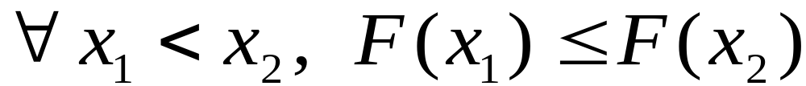
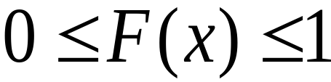
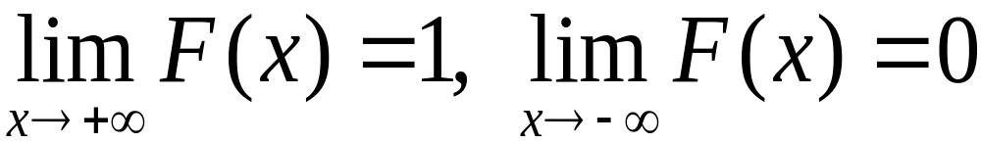
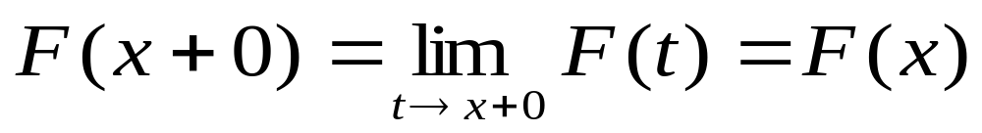
分布函数的性质
F ( x ) 单调不减，即
且
F ( x ) 右连续，即

Slide 14
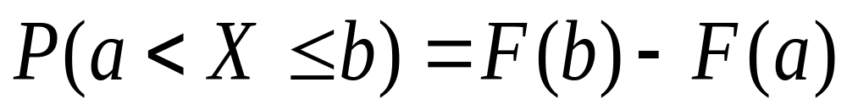
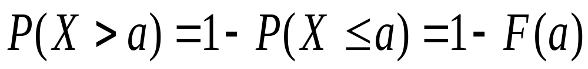
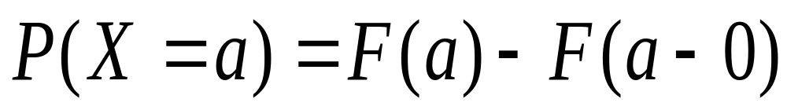
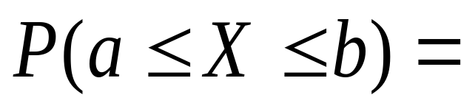
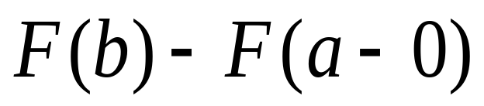
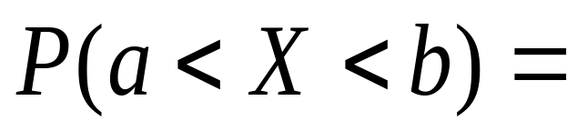
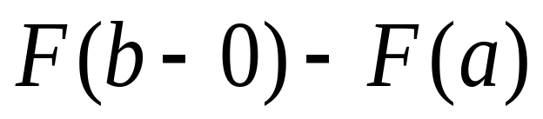
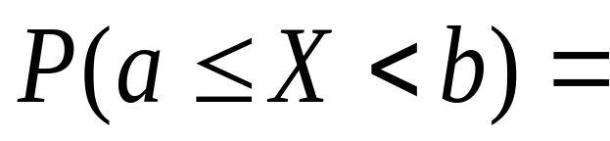
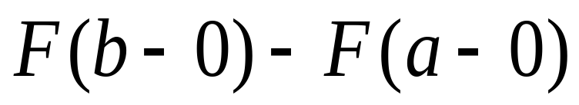
用分布函数表示概率
请
填
空

Slide 15
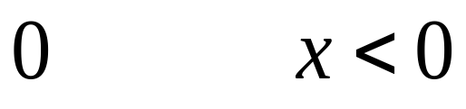
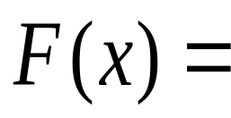
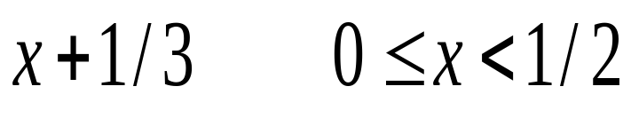
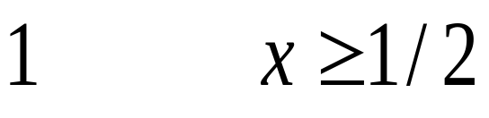
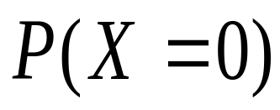
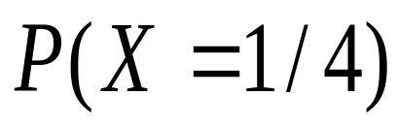
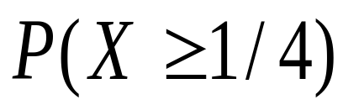
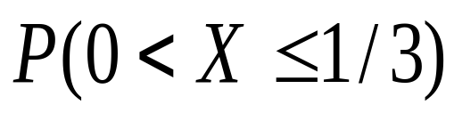
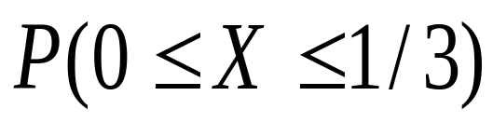
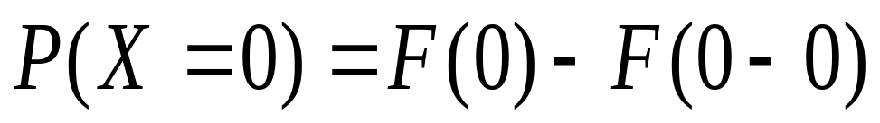
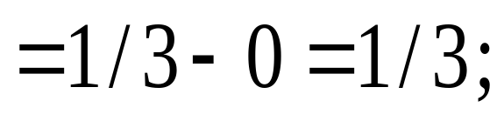
例1
设 r.v. X 的分布函数：
计算
解

Slide 16
